Slide 1


Tirocini all'Estero – Erasmus+ TRAINEESHIP & CampusWorld
Corso di Laurea in
Tecniche di Radiologia Medica, per Immagini e Radioterapia
Presidente: Prof. Gabriele Polonara
https://www.univpm.it/Entra/Didattica/Erasmus_Traineeship_e_CampusWorld
Esperienze internazionali per crescita personale e professionale
Notes:
---

Slide 2
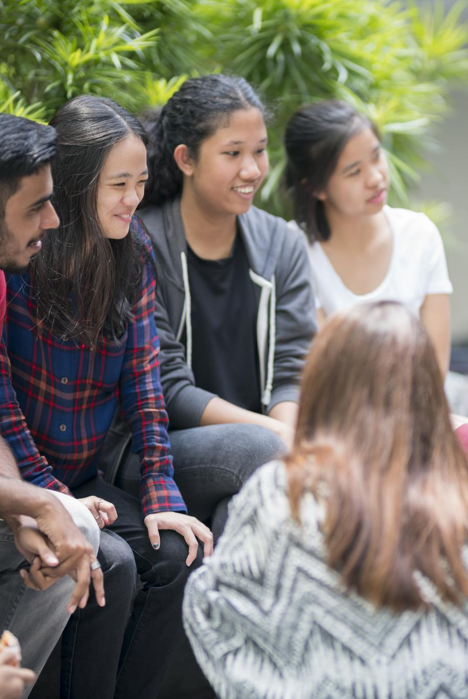
Titolo e obiettivi del programma
Esperienze formative internazionali
  Il programma offre tirocini formativi all’estero per studenti, dottorandi e neolaureati, favorendo esperienze formative globali
  Sviluppo competenze professionali e linguistiche
  L’obiettivo è potenziare competenze professionali, linguistiche e soft skills come problem solving e adattabilità.
Riconoscimento accademico e supporto economico
  Le attività sono riconosciute accademicamente e il programma prevede borse di studio per le spese di mobilità.
Strategia di internazionalizzazione
  Il programma promuove scambi e collaborazioni in vari Paesi
Notes:
Il programma di tirocini all’estero Erasmus+ & CampusWorld dell’Università Politecnica delle Marche offre agli studenti e neolaureati la possibilità di svolgere esperienze formative internazionali. L’obiettivo principale è favorire lo sviluppo di competenze professionali e linguistiche, oltre a potenziare le soft skills come problem solving, adattabilità e capacità relazionali. Partecipare a un tirocinio all’estero arricchisce il curriculum vitae e rappresenta un elemento distintivo per l’inserimento nel mondo del lavoro. Il programma consente di acquisire conoscenze pratiche in contesti culturali e socioeconomici diversi, promuovendo la crescita personale e professionale. Inoltre, le attività svolte possono essere riconosciute all’interno della carriera accademica e sono previste borse di studio per coprire parte delle spese di mobilità. L’iniziativa si inserisce in una strategia di internazionalizzazione volta a creare opportunità di scambio e collaborazione tra studenti e istituzioni di tutto il mondo, contribuendo alla formazione di laureati preparati ad affrontare sfide globali.
Il programma di tirocini all’estero Erasmus+ & CampusWorld dell’Università Politecnica delle Marche offre agli studenti, dottorandi e neolaureati la possibilità di svolgere esperienze formative internazionali. L’obiettivo principale è favorire lo sviluppo di competenze professionali e linguistiche, oltre a potenziare le soft skills come problem solving, adattabilità e capacità relazionali. Partecipare a un tirocinio all’estero arricchisce il curriculum vitae e rappresenta un elemento distintivo per l’inserimento nel mondo del lavoro. Il programma consente di acquisire conoscenze pratiche in contesti culturali e socioeconomici diversi, promuovendo la crescita personale e professionale. Inoltre, le attività svolte possono essere riconosciute all’interno della carriera accademica e sono previste borse di studio per coprire parte delle spese di mobilità. L’iniziativa si inserisce in una strategia di internazionalizzazione volta a creare opportunità di scambio e collaborazione tra studenti e istituzioni di tutto il mondo, contribuendo alla formazione di laureati preparati ad affrontare sfide globali.

Slide 3

Vantaggi della partecipazione
Sviluppo competenze professionali
  Il tirocinio internazionale migliora le competenze pratiche applicando conoscenze teoriche in contesti reali di lavoro.
Apprendimento linguistico
  Favorisce il perfezionamento di una lingua straniera, fondamentale nel mercato del lavoro globalizzato.
Sviluppo di soft skills
  Migliora adattamento, gestione del tempo, comunicazione interculturale e problem solving.
Crescita culturale e personale
  L’esperienza internazionale amplia gli orizzonti culturali stimolando curiosità e capacità di affrontare sfide.
Notes:
---
Partecipare a un tirocinio internazionale offre numerosi vantaggi agli studenti. In primo luogo, consente di accrescere le competenze professionali attraverso esperienze pratiche in contesti reali, migliorando la capacità di applicare le conoscenze teoriche. In secondo luogo, favorisce l’apprendimento e il perfezionamento di una lingua straniera, elemento cruciale per operare in un mercato del lavoro sempre più globalizzato. Inoltre, i tirocini all’estero sviluppano soft skills fondamentali come la capacità di adattamento, la gestione del tempo, la comunicazione interculturale e il problem solving. Queste competenze trasversali sono molto apprezzate dai datori di lavoro e contribuiscono a rendere i candidati più competitivi. Infine, vivere un’esperienza internazionale amplia gli orizzonti culturali e personali, stimolando la curiosità e la capacità di affrontare sfide in ambienti diversi. Tutti questi aspetti rendono il tirocinio un’opportunità unica per la crescita accademica e professionale.

Slide 4

scadenze
SCADENZA CANDIDATURE ONLINE 10/12/2025 ore 10:00
PUBBLICAZIONE LISTE IDONEI/E entro il 23/12/2025
I tirocini potranno iniziare a partire dal 15 gennaio 2026 – e, in ogni caso, solo una volta completate le procedure amministrative necessarie all’avvio della mobilità - e dovranno concludersi inderogabilmente entro il 31 luglio 2026
Nel caso in cui, tramite la seconda finestra di apertura, non si esaurisca l’intero finanziamento disponibile, si procederà alla riapertura del bando a febbraio 2026 per l’assegnazione delle borse residue
Notes:
Le mobilità possono iniziare dal 15 gennaio 2026 e devono concludersi entro il 31 luglio 2026. La durata minima è di 2 mesi e la massima di 12 mesi il nostro CdS prende in considerazione tirocini di 2 o 3 mesi in base agli obiettivi da raggiungere

Slide 5

Requisiti di ammissione
Regolarità amministrativa
  È necessario essere regolarmente iscritti all’A.A. in corso alla data del Bando ed essere in regola con la contribuzione universitaria
Requisiti di merito
  Gli studenti del CdL TRMIR devono essere iscritti almeno al secondo anno con media ponderata pari o superiore a 24/30
  Vengono presi in considerazione solo gli esami superati e presenti nel libretto elettronico l’ultimo giorno del mese precedente all’apertura del Bando (vedi allegato «Calendario»)
Procedure di candidatura
  La candidatura deve essere presentata online tramite Esse3 con lettera di accettazione entro le scadenze ufficiali
Notes:
Per partecipare al bando è necessario essere regolarmente iscritti ed in regola con la contribuzione universitaria. Gli studenti iscritti al corso di Laurea in Tecniche di Radiologia Medica devono soddisfare requisiti specifici per partecipare al bando. È necessario essere iscritti almeno al secondo anno di corso e avere una media ponderata pari o superiore a 24/30. Questi requisiti garantiscono che lo studente abbia acquisito una base solida di competenze teoriche e pratiche prima di affrontare un’esperienza formativa all’estero. Si raccomanda di pianificare con attenzione la mobilità, considerando le tempistiche di rilascio di eventuali visti e la disponibilità degli enti ospitanti nonché la richiesta di specifiche abilità linguistiche.
La candidatura deve essere presentata online tramite Esse3, allegando la lettera di accettazione firmata dall’ente ospitante entro le scadenze indicate nel calendario ufficiale.

Slide 6

Informazioni su periodo e contributi
Durata delle mobilità
  Le mobilità vanno da un minimo di 2 mesi ad un max di 12 e vanno concordate il Cds e l’Ente ospitante
  Destinazioni e contributi
  Le destinazioni comprendono Paesi UE e terzi con contributi mensili differenziati tra Programme e Partner Countries
  Art.8 e Art.12 del Bando
  Incentivi per studenti
  Contributi aggiuntivi per studenti con minori opportunità, bisogni speciali e viaggi sostenibili
Calcolo della durata
  Ogni mese trascorso all’estero è calcolato come 30 giorni per il conteggio della mobilità, i giorni di viaggio non vengono considerati
Notes:
Le destinazioni includono i Paesi membri dell’UE e numerosi Paesi terzi, suddivisi in regioni geografiche. Il finanziamento varia in base alla destinazione: per i Programme Countries il contributo è di circa €450-500 al mese, mentre per i Partner Countries è di €700 al mese. Sono previsti contributi aggiuntivi per studenti con minori opportunità, bisogni speciali e per chi sceglie modalità di viaggio sostenibili (viaggio green). Il calcolo della durata considera ogni mese interamente trascorso all’estero come 30 giorni. Questi incentivi rendono la mobilità accessibile e sostenibile per un’ampia platea di studenti.
---
Questa diapositiva fa riferimento alle informazioni del file seguente: https://univpm-my.sharepoint.com/personal/corso_laurea_tsrm_sm_univpm_it/Documents/File%20di%20Microsoft%20Copilot%20Chat/Bando_ET_nov_2025.pdf
Le mobilità possono iniziare dal 15 gennaio 2026 e devono concludersi entro il 31 luglio 2026. La durata minima è di 2 mesi e la massima di 12 mesi per studenti, mentre per i neolaureati è di 6 mesi. I dottorandi possono optare per mobilità brevi da 5 a 30 giorni. Le destinazioni includono i Paesi membri dell’UE e numerosi Paesi terzi, suddivisi in regioni geografiche. Il finanziamento varia in base alla destinazione: per i Programme Countries il contributo è di circa €450-500 al mese, mentre per i Partner Countries è di €700 al mese. Sono previsti contributi aggiuntivi per studenti con minori opportunità, bisogni speciali e per chi sceglie modalità di viaggio sostenibili (viaggio green). Il calcolo della durata considera ogni mese interamente trascorso all’estero come 30 giorni. Questi incentivi rendono la mobilità accessibile e sostenibile per un’ampia platea di studenti.

Slide 7

Come candidarsi
Guida alla candidatura su esse3 (1583 KB)
Procedura di candidatura
  E’ compito dello studente individuare l’ ente ospitante, ottenere l’ ACCEPTANCE LETTER compilata e firmata e caricarla su Esse3 rispettando le scadenze
Pianificazione della mobilità
  Pianificare con attenzione la mobilità considerando tempi di rilascio visti e disponibilità degli enti ospitanti.
Verifica riconoscimento CFU
  Contattare la Segreteria studenti per confermare il riconoscimento del tirocinio ai fini dei crediti formativi universitari
Criteri di selezione
  Graduatorie basate su merito accademico, media voti, CFU acquisiti, anni di carriera, ISEE e età anagrafica in caso di parità.
Lettera di accettazione (122 KB)
Link utili per la ricerca della sede ospitante (136 KB)
Possibili soggetti ospitanti in area UE ed extra UE
Notes:
---
Per candidarsi è necessario individuare autonomamente un ente ospitante disposto ad accogliere il tirocinante e ottenere la lettera di accettazione firmata. Successivamente, la candidatura va inserita online tramite la piattaforma Esse3, allegando la lettera di accettazione entro le scadenze indicate nell’allegato Calendario. È consigliabile contattare la Segreteria studenti per verificare la possibilità di riconoscimento del tirocinio ai fini dei CFU. Le graduatorie saranno stilate in base al merito accademico, considerando la media dei voti, i CFU acquisiti e gli anni di carriera universitaria. In caso di parità, costituirà titolo preferenziale il valore ISEE più basso e, in ulteriore parità, la minore età anagrafica. È fondamentale rispettare le scadenze e presentare una candidatura completa, poiché domande incomplete o tardive non saranno prese in considerazione.

Slide 8

NOTIZIE UTILI
Le liste idonei/e in ordine di punteggio SARANNO PUBBLICATE, entro la data indicata nell’allegato “Calendario”. Nessuna comunicazione scritta verrà inviata ai partecipanti. L’Università Politecnica delle Marche si riserva il diritto di effettuare, in qualsiasi momento, verifiche sulla regolarità della mobilità, anche successivamente all’assegnazione e/o alla conclusione del periodo di mobilità.
Sarà cura dell’International Relations Office contattare via email (all’indirizzo di posta istituzionale) i candidati risultati idonei per comunicare in quale programma rientra il tirocinio e fornire le istruzioni per i successivi adempimenti prima della partenza.
Per giustificati motivi è possibile richiedere la modifica della sede o del periodo di svolgimento del tirocinio rispetto a quanto indicato in candidatura. È necessario comunicare tale richiesta con dovuto anticipo all’indirizzo internship@sm.univpm.it; l’International Relations Office verificherà la possibilità di accoglimento della richiesta e comunicherà gli eventuali adempimenti necessari.
Notes:
---
Questa diapositiva fa riferimento alle informazioni del file seguente: https://univpm-my.sharepoint.com/personal/corso_laurea_tsrm_sm_univpm_it/Documents/File%20di%20Microsoft%20Copilot%20Chat/Bando_ET_nov_2025.pdf
Gli studenti iscritti al corso di Laurea in Tecniche di Radiologia Medica devono soddisfare requisiti specifici per partecipare al bando. È necessario essere iscritti almeno al secondo anno di corso e avere una media ponderata pari o superiore a 24/30. Inoltre, occorre verificare il possesso dei CFU richiesti e delle eventuali propedeuticità prima di presentare la candidatura. Questi requisiti garantiscono che lo studente abbia acquisito una base solida di competenze teoriche e pratiche prima di affrontare un’esperienza formativa all’estero. Si raccomanda di pianificare con attenzione la mobilità, considerando le tempistiche di rilascio di eventuali visti e la disponibilità degli enti ospitanti. Il rispetto di tali condizioni è fondamentale per assicurare la qualità e la coerenza del percorso formativo con gli obiettivi del programma Erasmus+ e CampusWorld.

Slide 9

NOTIZIE UTILI
Lo svolgimento di tali attività dovrà essere autorizzato prima della partenza dal/la docente referente mediante la modulistica che sarà resa disponibile successivamente alla pubblicazione delle liste degli idonei.
Il Referente per la facoltà di Medicina è il Prof. Scalise ma prima la documentazione va inviata al referente per il CdS Dott. TSRM Luigi La Riccia.
La borsa Erasmus+Traineeship è esente da tassazione ai sensi dell’art. 4 legge 476/84
La Commissione Europea offre dei corsi di lingua online “Online Linguistic Support” L’Online Linguistic Support offre: la possibilità di sostenere un test online per valutare il proprio livello linguistico, da svolgere prima e dopo il periodo di mobilità; un corso di lingua a misura delle necessità linguistiche del partecipante. Test e corso non sono obbligatori, ma fortemente raccomandati. L’International Relations Office dell’Università Politecnica delle Marche indicherà modalità e tempistiche utili all’attivazione dell’OLS ai partecipanti interessati.
Notes:
---
Questa diapositiva fa riferimento alle informazioni del file seguente: https://univpm-my.sharepoint.com/personal/corso_laurea_tsrm_sm_univpm_it/Documents/File%20di%20Microsoft%20Copilot%20Chat/Bando_ET_nov_2025.pdf
Gli studenti iscritti al corso di Laurea in Tecniche di Radiologia Medica devono soddisfare requisiti specifici per partecipare al bando. È necessario essere iscritti almeno al secondo anno di corso e avere una media ponderata pari o superiore a 24/30. Inoltre, occorre verificare il possesso dei CFU richiesti e delle eventuali propedeuticità prima di presentare la candidatura. Questi requisiti garantiscono che lo studente abbia acquisito una base solida di competenze teoriche e pratiche prima di affrontare un’esperienza formativa all’estero. Si raccomanda di pianificare con attenzione la mobilità, considerando le tempistiche di rilascio di eventuali visti e la disponibilità degli enti ospitanti. Il rispetto di tali condizioni è fondamentale per assicurare la qualità e la coerenza del percorso formativo con gli obiettivi del programma Erasmus+ e CampusWorld.

Slide 10
NOTIZIE UTILI
COPERTURA ASSICURATIVA
Ogni tirocinante è coperto/a da polizza assicurativa per infortuni e responsabilità civile a carico dell’Univpm ; la copertura assicurativa prevista dall’Ateneo copre le sole attività istituzionali.
Nei casi in cui il tirocinio richieda un’attività di tipo clinico/assistenziale, sarà cura dei candidati stessi provvedere a un’opportuna copertura assicurativa, che non potrà essere a carico dell’Ateneo.
Chi effettua la mobilità è tenuto/a a provvedere autonomamente a garantirsi adeguata copertura sanitaria durante la permanenza all’estero, secondo le modalità previste dal Paese ospitante Per maggiori informazioni consultare il sito http://www.salute.gov.it
Notes:
---
Questa diapositiva fa riferimento alle informazioni del file seguente: https://univpm-my.sharepoint.com/personal/corso_laurea_tsrm_sm_univpm_it/Documents/File%20di%20Microsoft%20Copilot%20Chat/Bando_ET_nov_2025.pdf
Gli studenti iscritti al corso di Laurea in Tecniche di Radiologia Medica devono soddisfare requisiti specifici per partecipare al bando. È necessario essere iscritti almeno al secondo anno di corso e avere una media ponderata pari o superiore a 24/30. Inoltre, occorre verificare il possesso dei CFU richiesti e delle eventuali propedeuticità prima di presentare la candidatura. Questi requisiti garantiscono che lo studente abbia acquisito una base solida di competenze teoriche e pratiche prima di affrontare un’esperienza formativa all’estero. Si raccomanda di pianificare con attenzione la mobilità, considerando le tempistiche di rilascio di eventuali visti e la disponibilità degli enti ospitanti. Il rispetto di tali condizioni è fondamentale per assicurare la qualità e la coerenza del percorso formativo con gli obiettivi del programma Erasmus+ e CampusWorld.

